Slide 1
HTML5 + CSS3

Slide 2
HTML5 + CSS3
HTML5
Es el lenguaje (o idioma) para
hacer una página web.

Slide 3
HTML5 + CSS3
HTML5
Es el lenguaje (o idioma) para
hacer una página web.
CSS3
Es la nomenclatura para decirle
a una página web cómo verse.

Slide 4
HTML5 + CSS3
HTML5
Estructura
CSS3
Estilos o formato

Slide 5
HTML5 + CSS3
Todas las etiquetas en HTML se escriben encerradas
entre signos menor (<) y mayor (>).

Slide 6
HTML5 + CSS3
Las estructuras en HTML tiene un ordenamiento semántico,
es decir, nos dicen para qué se usan:
Cabeceras
Pies
Listas
Párrafos
Tablas
Barra lateral
Etc.

Slide 7
HTML5 + CSS3
El ordenamiento semántico sirve para señalar el significado
del contenido y no solo para señalar su apariencia.

Slide 8
HTML5 + CSS3
Por ejemplo:
Una etiqueta <p> no me dice nada sobre lo que contiene.
Una etiqueta <h1> me dice que lo que contiene es el título o
lo más relevante de la página web. Esta información la usan
los buscadores.

Slide 9
HTML5 + CSS3
El ordenamiento semántico sirve también para dar
accesibilidad a los discapacitados.

Slide 10
HTML5 + CSS3
Por ejemplo:
Un ciego, obviamente, no puede ver una imagen pero sí la
puede “escuchar”.
<img src=“población_mundial.jpg”
alt=“Distribución de la población por continentes” />

Slide 11
HTML5 + CSS3
Con el ordenamiento semántico también podemos decirles
a los buscadores cuáles son los datos relevantes de
nuestra página web.

Slide 12
HTML5 + CSS3
Por ejemplo:
<meta name=“description”
content=“Éste es el curso de HTML5 en Area51” />
<title>Curso de HTML5</title>

Slide 13
HTML5 + CSS3
Sin explicarlas casi nada, ya hemos visto algunas etiquetas
(o tags).
<p>
<h1>
<img>
<meta>
<title>

Slide 14
HTML5 + CSS3
La gran mayoría de las etiquetas tiene un bloque de inicio y
un bloque de fin para indicar dónde empieza lo que contiene
y dónde termina.

Slide 15
HTML5 + CSS3
Por ejemplo:
<p>Texto dentro de un párrafo</p>
<h1>Título de la página web</h1>

Slide 16
HTML5 + CSS3
Pero no todas tienen un bloque de fin similar.
Hay etiquetas que se cierran a si mismas.
Por ejemplo:
<img src=“imagen.jpg” />
<input type=“button” value=“Presionar” />

Slide 17
HTML5 + CSS3
Incluso hay otras que no tienen bloque de fin.
Por ejemplo:
<link rel=“stylesheet” href=“estilos.css”>

Slide 18
HTML5 + CSS3
Para complicarla aún más. Existen etiquetas que pueden
usarse con bloque de fin o sin éste.
Por ejemplo:
<br />
<br>

Slide 19
HTML5 + CSS3
¿Cuándo se usan etiquetas que se cierran a si mismas o
que no tiene bloque de fin?

Slide 20
HTML5 + CSS3
Cuando es obvio que no pueden tener contenido.
Por ejemplo: <br />
Esta etiqueta es un salto de línea. Nunca tendrá contenido.

Slide 21
HTML5 + CSS3
La gran mayoría de las etiquetas tiene atributos.
Los atributos sirven para individualizar etiquetas, para
indicar el contenido, para indicar cómo se visualizará, para
Indicar agregar accesibilidad, etc.

Slide 22
HTML5 + CSS3
Las etiquetas pueden no tener atributos o tener uno o
tener más de uno.

Slide 23
HTML5 + CSS3
Por ejemplo:
<img src=“imagen.jpg” />
img -> es la etiqueta
src -> es el atributo
“imagen.jpg” -> es el valor del atributo

Slide 24



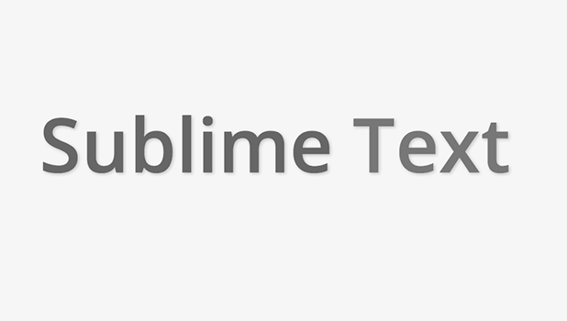

HTML5 + CSS3
Para crear una página web podemos usar cualquier editor
de texto.

Slide 25

HTML5 + CSS3
Todos los navegadores permiten visualizar una página web,
pero no siempre las visualizan de la misma forma.

Slide 26
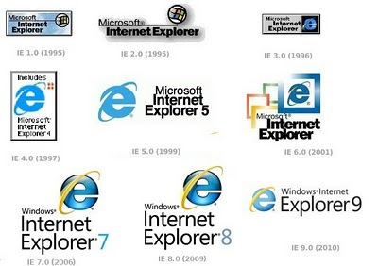
HTML5 + CSS3
Esto es porque algunas etiquetas son aceptadas por unos
navegadores pero no por otros.
O porque algunas etiquetas son
interpretadas de forma
por diferentes navegadores.
Incluso hay diferencias entre
versiones del mismo navegador.

Slide 27
HTML5 + CSS3
Y ahora … ¿Quién podrá ayudarnos?

Slide 28



HTML5 + CSS3
Para ayudarnos vienen algunos héroes:
Modernizr
Selectivizr
HTML5
Boiler Plate

Slide 29
HTML5 + CSS3
¿Por qué surge el HTML5?

Slide 30
HTML5 + CSS3
El HTML no nació ayer.
Antes del HTML5 era necesario usar Flash y Java para
hacer cosas que el navegador no podía como visualizar
un video.
El problema con Flash y Java es que son “plugins” o
“extensiones” independientes del navegador que afectan
la performance del mismo.

Slide 31
HTML5 + CSS3
Dejemos tanta teoría y hagamos
nuestras primeras páginas web.

Slide 32
HTML5 + CSS3
Para crear una página web debemos crear un documento
de texto y salvarlo con el nombre que querramos pero con
la extensión html.
miPrimeraPagina.html

Slide 33
HTML5 + CSS3
Cuando creemos un página web, lo primero que debemos
escribir es la etiqueta doctype.
doctype = document type declaration
La etiqueta doctype indica qué versión de HTML se usa en
la página web.

Slide 34
HTML5 + CSS3
Antes de HTML5, existieron (aún existen) HTML4 y HTML1.
Para cada una de ellas había que especificar un doctype
diferente.

Slide 35
HTML5 + CSS3
Para HTML4 la etiqueta doctype es la siguiente:
<!DOCTYPE HTML PUBLIC "-//W3C//DTD HTML 4.01//EN"
"http://www.w3.org/TR/html4/strict.dtd">
Para HTML1 la etiqueta doctype es la siguiente:
<!DOCTYPE html PUBLIC "-//W3C//DTD XHTML 1.1//EN"
"http://www.w3.org/TR/xhtml11/DTD/xhtml11.dtd">

Slide 36
HTML5 + CSS3
Esto se acabó con HTML5.
Con HTML5 la etiqueta doctype es la siguiente:
<!DOCTYPE html>

Slide 37
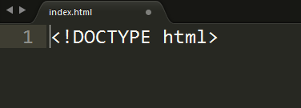
HTML5 + CSS3
Creemos una página web y agreguemos la etiqueta doctype.

Slide 38
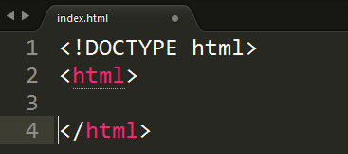
HTML5 + CSS3
Lo siguiente es agregar una etiqueta html.
Esta etiqueta encierra todo el contenido de la página web.

Slide 39
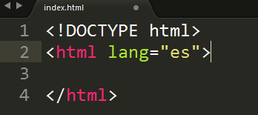
HTML5 + CSS3
La etiqueta html tiene un atributo llamado lang.
El atributo lang indica el idioma del contenido de la página
web. Esta información es relevante para los buscadores.

Slide 40
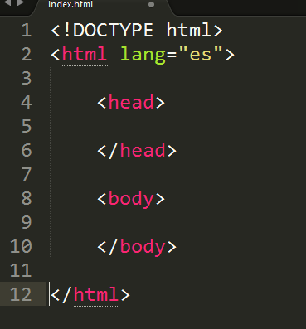
HTML5 + CSS3
La etiqueta html contiene dos etiquetas básicas:
La etiqueta head
La etiqueta body

Slide 41
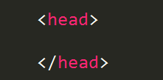
HTML5 + CSS3
En la etiqueta head indicamos, principalmente, el título de
nuestra página web, la descripción de la misma,
el juego de caracteres y los estilos que utiliza.

Slide 42
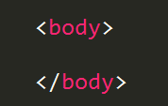
HTML5 + CSS3
En la etiqueta body indicamos el contenido de nuestra
página web.

Slide 43
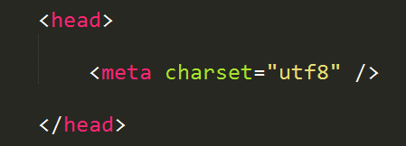
HTML5 + CSS3
En la etiqueta head podemos indicar el juego de caracteres.

Slide 44
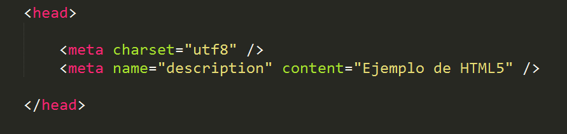
HTML5 + CSS3
También podemos indicar una breve descripción de
la página web.

Slide 45
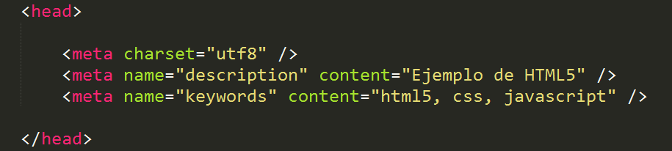
HTML5 + CSS3
También podemos indicar palabras clave de
la página web.

Slide 46
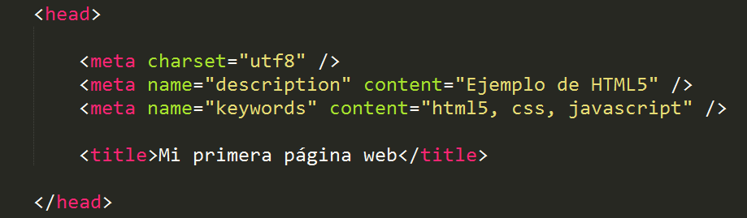
HTML5 + CSS3
También podemos indicar el título de la página web.

Slide 47
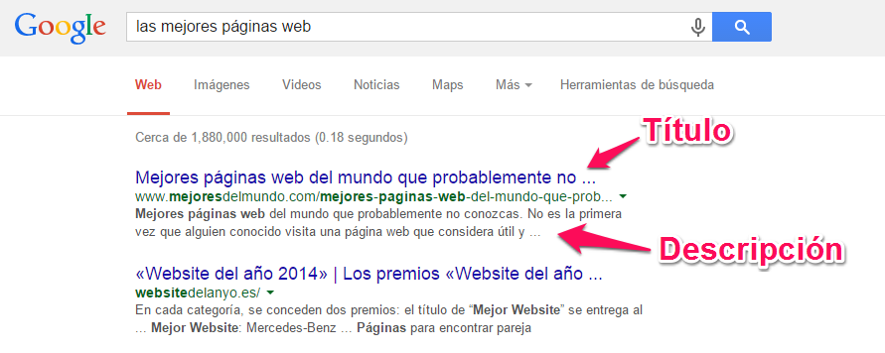
HTML5 + CSS3
El título y la descripción son usados por los buscadores al
momento de mostrar los resultados de una búsqueda.

Slide 48
HTML5 + CSS3
Empecemos a ver las primeras etiquetas de contenido.

Slide 49
HTML5 + CSS3
ETIQUETA P
Llamada también etiqueta de párrafo porque indica que su
contenido es un párrafo. Adicionalmente genera un salto de
línea automático.
<p> Aquí está mi primer párrafo </p>

Slide 50
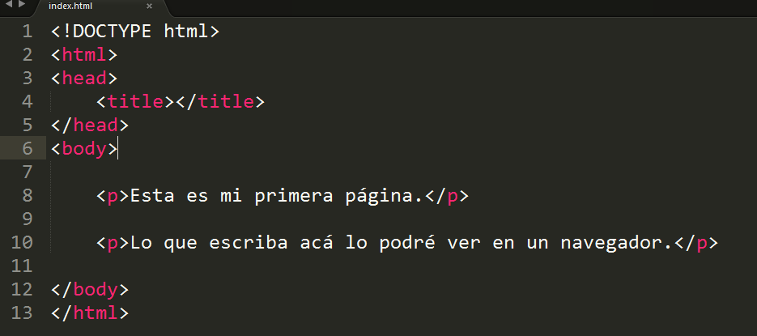
HTML5 + CSS3
ETIQUETA P

Slide 51
HTML5 + CSS3
ETIQUETAS H1, H2, H3, H4, H5, H6
Estas etiquetas son llamadas etiquetas de encabezado.
Sólo son 6.
La más importante es H1 y la menos importante es H6.
<h1>Título</h1>
<h2>Sub-título</h2>
<h3>Título del sub-título</h3>
<h4>Sub-título del sub-título</h4>
<h5>Sub-título del sub-título</h5>
<h6>Sub-título del sub-título</h6>

Slide 52
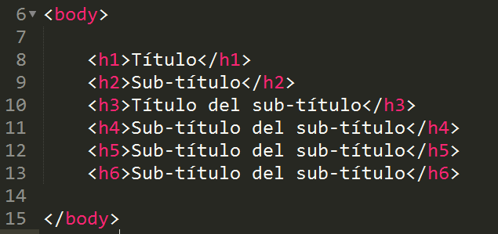
HTML5 + CSS3
ETIQUETAS H1, H2, H3, H4, H5, H6

Slide 53
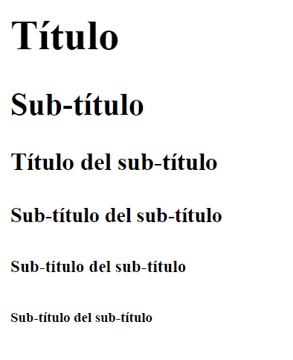
HTML5 + CSS3
ETIQUETAS H1, H2, H3, H4, H5, H6

Slide 54
HTML5 + CSS3
ETIQUETAS H1, H2, H3, H4, H5, H6
Lo ideal es que no haya más de una etiqueta H1 porque los
buscadores identifican el contenido de ésta como lo
“más importante” del contenido de la página web.
De las otra etiquetas, sí pueden haber más de una en la
misma página web.

Slide 55
HTML5 + CSS3
ETIQUETA HGROUP
Esta etiqueta sirve para agrupar etiquetas H(1..6).
<hgroup>
<h1>Título</h1>
<h2>Sub-título</h2>
</hgroup>

Slide 56
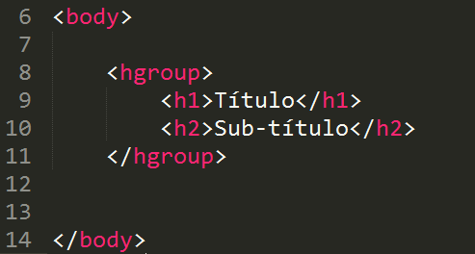
HTML5 + CSS3
ETIQUETA HGROUP

Slide 57
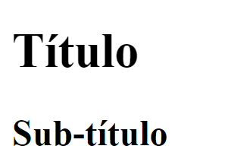
HTML5 + CSS3
ETIQUETA HGROUP

Slide 58
HTML5 + CSS3
ETIQUETA A
Esta etiqueta también se la conoce como etiqueta de enlace.
La etiqueta A sirve para “enlazar” a otra página.
<a href=“historia.html”>HISTORIA</a>

Slide 59
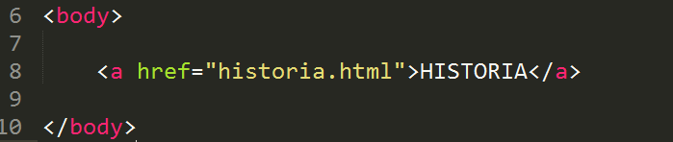
HTML5 + CSS3
ETIQUETA A

Slide 60

HTML5 + CSS3
ETIQUETA A

Slide 61
HTML5 + CSS3
ETIQUETA A
La etiqueta A tiene un atributo llamado target. Este atributo
indica si la página web de destino (indicada en el
atributo href) se mostrará en la misma página o en otra
pestaña.
<a href=“historia.html” target=“_blank”>HISTORIA</a>

Slide 62
HTML5 + CSS3
ETIQUETA A
El atributo target tiene dos valores principales:
“_blank”: abrir en una pestaña
“_self”: abrir en la misma página
Si no especificamos este atributo, el navegador abrirá la
página de destino en la misma página web.

Slide 63
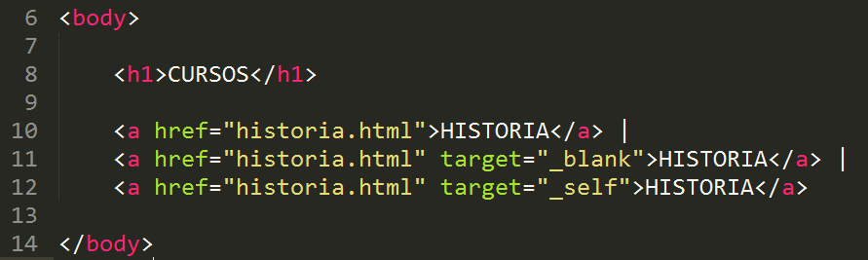
HTML5 + CSS3
ETIQUETA A

Slide 64
HTML5 + CSS3
ETIQUETA IMG
La etiqueta IMG sirve para indicarle al navegador que
muestre una imagen.
<img src=“paisaje.jpg” width=“400” height=“300” />

Slide 65
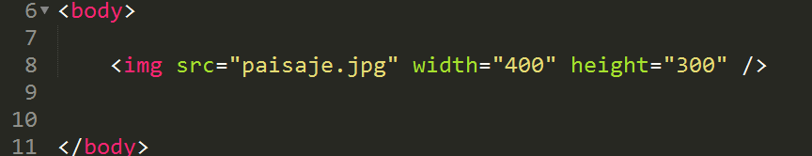
HTML5 + CSS3
ETIQUETA IMG

Slide 66

HTML5 + CSS3
ETIQUETA IMG

Slide 67
HTML5 + CSS3
Antes de proseguir veamos la estructura de archivos.

Slide 68

HTML5 + CSS3
Raíz
img
css

Slide 69
HTML5 + CSS3
Hay dos tipos de ruteos:
Relativos
Absolutos

Slide 70
HTML5 + CSS3
Ruteo relativo
<img src=“img/paisaje.jpg” />

Slide 71
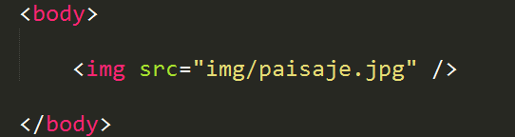
HTML5 + CSS3
Ruteo relativo

Slide 72
HTML5 + CSS3
Ruteo absoluto
<img src=“http://www.oldskull.net/wp-content/uploads/paisaje01.jpg” />

Slide 73
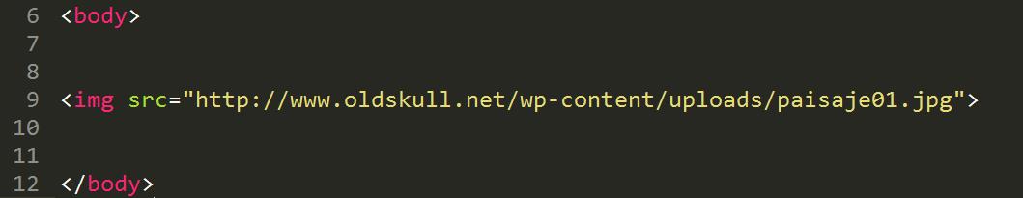
HTML5 + CSS3
Ruteo absoluto

Slide 74
HTML5 + CSS3
HEADER
NAV
SECTION
ASIDE
ARTICLE
FOOTER

Slide 75
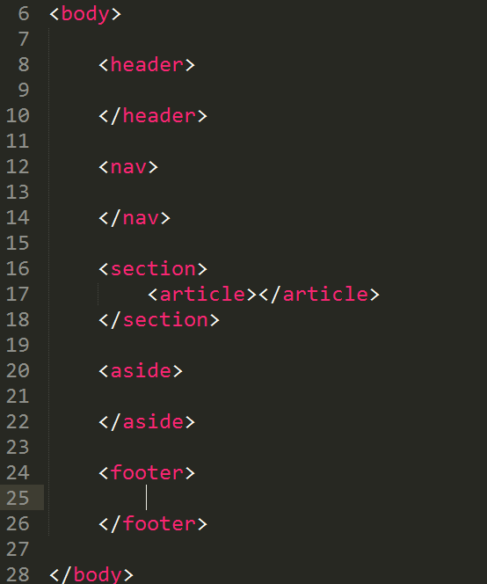
HTML5 + CSS3

